Slide 1
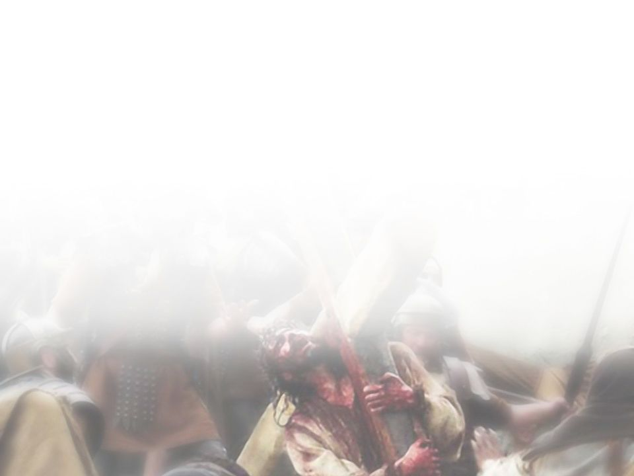
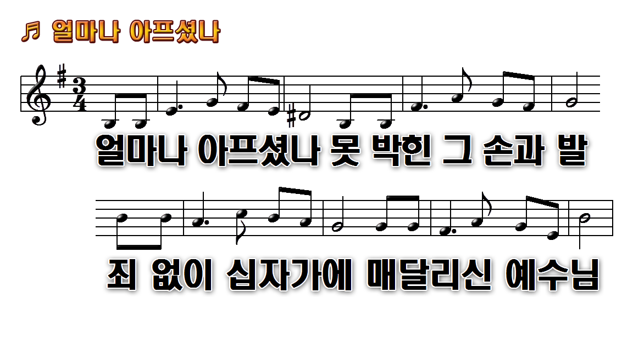
1.얼마나 아프셨나 못 박힌
4.나의 죄 너희의 죄 우리의

Slide 2
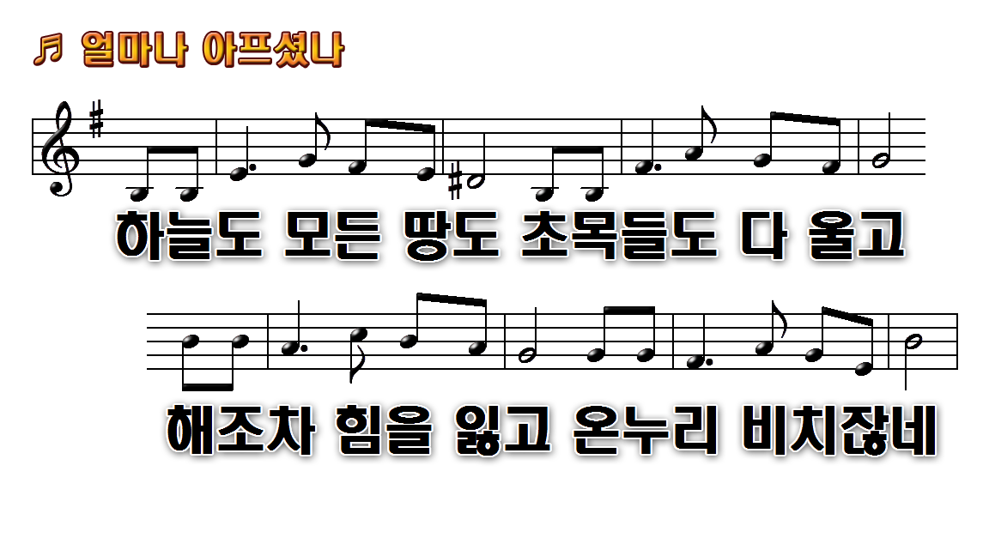
1.얼마나 아프셨나 못 박힌
4.나의 죄 너희의 죄 우리의

Slide 3
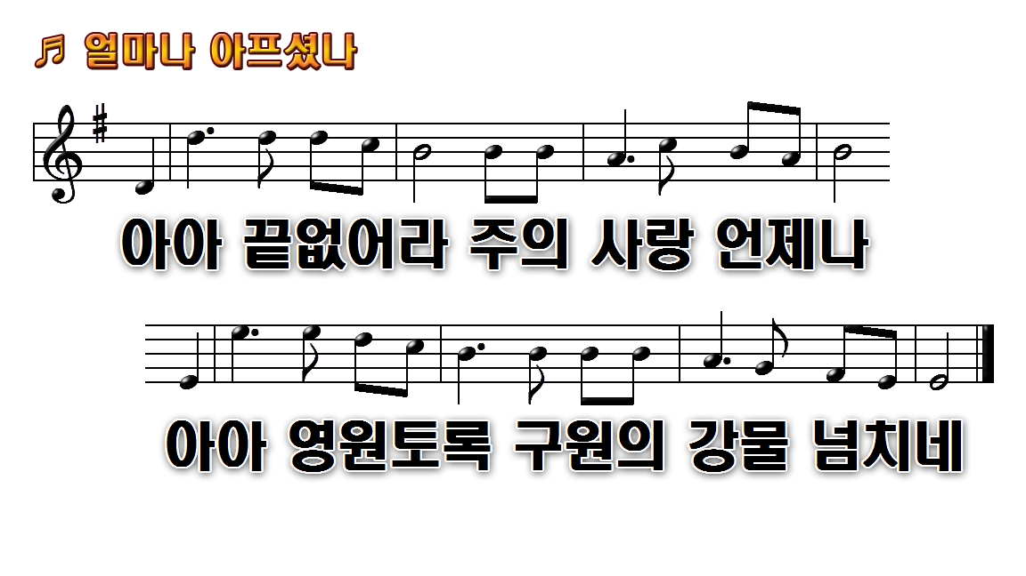
1.얼마나 아프셨나 못 박힌
4.나의 죄 너희의 죄 우리의

Slide 4
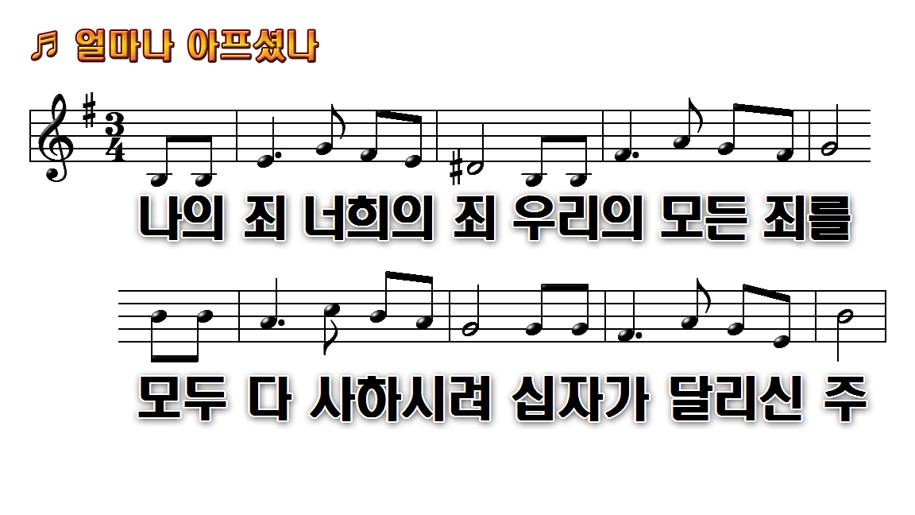
1.얼마나 아프셨나 못 박힌
4.나의 죄 너희의 죄 우리의

Slide 5

1.얼마나 아프셨나 못 박힌
4.나의 죄 너희의 죄 우리의

Slide 6
1.얼마나 아프셨나 못 박힌
4.나의 죄 너희의 죄 우리의

